Slide 1





HealthServer
Monitoramento para servidores de contabilidade
Grupo 2

Slide 2
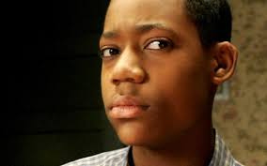
Equipe
Arthur não sei oq
Bruno Pinheiro
Dylan Colonhesi
Felipe Kling
Gabriel Ferraz
Matheus Daniel

Slide 3


Contextualização

Slide 4

Contexto
A ideia do nosso projeto é monitorar o funcionamento de servidores de escritórios de contabilidade.
Problematica
Falhas nos componentes
Falhas humanas
Falhas de softwares
Falhas de desempenho

Slide 5








Solução
Através de logs gerados pela aplicação vamos monitorar o funcionamento dos componentes e gerar aletas caso algum componente esteja com problema ou falta de desempenho, assim podemos:
Ótimizar o funcionamento do servidor
Prevenir possíveis falhas
Verificar quando a necessidade do upgrate dos componentes do servidor

Slide 6
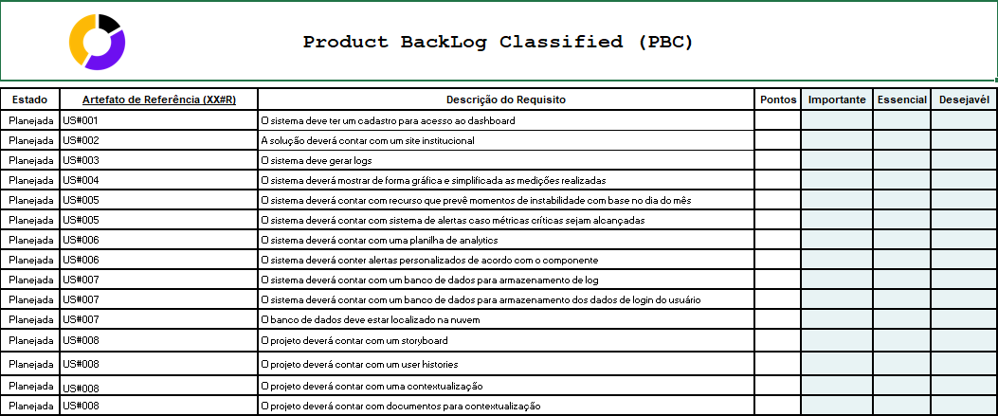
Requisitos

Slide 7
User Stories
Criação de software para monitoramento de servidores em empresas de contabilidade
US#001
Eu como empresa quero uma pagina de cadastro para saber quem esta logando no sistema.
US#002
Eu como cliente quero um site para saber mais sobre o negocio que estou contratando
US#003
Eu como sistema quero que seja gerado logs para registro dos ocorrido no servidor
US#004
Eu como usuário quero que os graficos gerados pelo sistema sejam de simples entendimento para facil compreensão dos dados
US#005
Eu como usuário quero que sistema me avise caso tenham dados críticos no servidor para que possa ser realizado manutenções
US#006
Eu como programador quero que sejam forcecidos dados analitys para criação dos alertas
US#007
Eu como sistema preciso que tenha uma banco de dados para armazenar todas as informações geradas
US#008
Eu como equipe preciso de uma documentação total projeto para um bom desenvolvimento do projeto

Slide 8

Visita Virtual
LAlaalalala

Slide 9
Proto-persona
laalalala

Slide 10
Site-Estático
lalalala

Slide 11
Planner
lalalala

Slide 12
Conclusão
lalalala

Slide 13
Quotations are commonly printed as a means of inspiration and to invoke philosophical thoughts from the reader.

Slide 14
Agradecimento
lalalala

Slide 15

Extra resources

Slide 16
SlidesCarnival icons are editable shapes. This means that you can:
Resize them without losing quality.
Change fill color and opacity.
Change line color, width and style.
Isn’t that nice? :) Examples:
Find more icons at slidescarnival.com/extra-free-resources-icons-and-maps

Slide 17
Diagrams and infographics

Slide 18
😉
You can also use any emoji as an icon! And of course it resizes without losing quality. How? Follow Google instructions https://twitter.com/googledocs/status/730087240156643328
✋👆👉👍👤👦👧👨👩👪💃🏃💑❤😂😉😋😒😭👶😸🐟🍒🍔💣📌📖🔨🎃🎈🎨🏈🏰🌏🔌🔑 and many more...

